Slide 1
Готовимся вместе к ГИА
Родительское собрание
в 9-х классах
ГБОУ СОШ № 2 г. Сызрани

Slide 2
Формы проведения государственной итоговой аттестации
Основной государственный экзамен – ОГЭ
Государственный выпускной экзамен - ГВЭ
2

Slide 3

Формы проведения государственной итоговой аттестации
Основной государственный экзамен – ОГЭ
Проводится с использованием экзаменационных материалов, представляющих собой комплексы заданий стандартизированной формы (контрольных измерительных материалов -КИМ)
3

Slide 4
ГИА – 9 в 2026 году
В 2026 году количество сдаваемых экзаменов четыре:
• 2 обязательных (русский язык, математика);
• 2 по выбору учащегося (физика, химия, биология, история, география, информатика, иностранные языки, обществознание, литература)

Slide 5
Аттестат
=
успешные результаты ГИА
по четырем учебным предметам

Slide 6
Г И А в 2026 году
Экзамены по выбору
выпускник определяет самостоятельно.
Заявление о выборе экзаменов и их количестве, подписанное родителями
(законными представителями),
подаёт выпускник самостоятельно
не позднее 1 марта 2026 года

Slide 7

Участники государственной итоговой аттестации
К ГИА допускаются обучающиеся, имеющие годовые отметки по всем учебным предметам учебного плана за
IX класс не ниже удовлетворительных.
Notes:
7

Slide 8

Участники государственной итоговой аттестации
Решение о допуске к государственной итоговой аттестации принимается педагогическим советом образовательной организации и оформляется распорядительным актом образовательной организации не позднее 25 мая текущего года.
8
Notes:
8

Slide 9
ОСОБЕННОСТИ ОГЭ-2026
Единое для всех расписание ОГЭ и продолжительность экзаменов по предмету в 2026 году устанавливает соответствующий приказ Министерства просвещения Российской Федерации, Федеральной службы о надзору в сфере образования и науки.

Slide 10
ОСОБЕННОСТИ ГИА-2026
Единое расписание
Использование заданий стандартизированной формы (КИМ)
Использование специальных бланков для оформления ответов на задания

Slide 11
ОСОБЕННОСТИ ГИА-2026
Расписание проведения и продолжительности экзаменов утверждается Федеральной службой по надзору в сфере образования и науки.
Дополнительные сроки для сдачи экзамена участниками ОГЭ, пропустившими экзамен в основные сроки по уважительным причинам или подавшими апелляцию.
(со 2 по 13 сентября 2026 года)
Экзамены начинаются по местному времени в 10.00.
На подготовительные мероприятия (проведение инструктажа, заполнение области регистрации бланков ОГЭ и др.) выделяется время до 10-15 минут, которое не включается в продолжительность выполнения экзаменационной работы.

Slide 12
Итоговое собеседование
11 февраля 2026 года состоится итоговое собеседование по учебному предмету «русский язык».
Результаты собеседования будут влиять на допуск учащихся к ГИА-9 в 2026 году.
Дополнительные сроки: 11 марта 2026г. и 20 апреля 2026г.

Slide 13
Итоговое собеседование
Итоговое собеседование по русскому языку направлено на проверку навыков спонтанной речи – на подготовку участнику будет даваться 1-2 минуты.
Модель собеседования включает следующие типы заданий:
1) чтение текста вслух;
2) пересказ текста;
3) монолог;
4) диалог.
Все тексты для чтения, которые будут предложены участникам собеседования, - это тексты о выдающихся людях России.

Slide 14
Итоговое собеседование
На выполнение работы каждому участнику будет отводиться около 15 минут. В процессе проведения собеседования будет вестись аудиозапись.
Оценка выполнения заданий работы будет осуществляться экспертом непосредственно в процессе ответа по специально разработанным критериям с учетом соблюдения норм современного русского литературного языка.
Итоговое собеседование выпускники 9 классов проходят в своих школах. Оцениваться оно будет по системе «зачет»/«незачет».

Slide 15
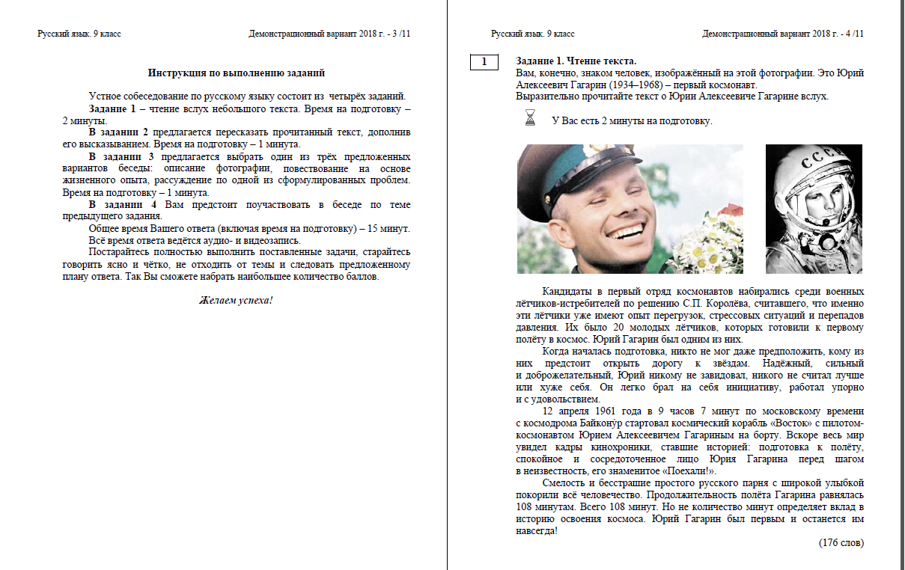

Slide 16
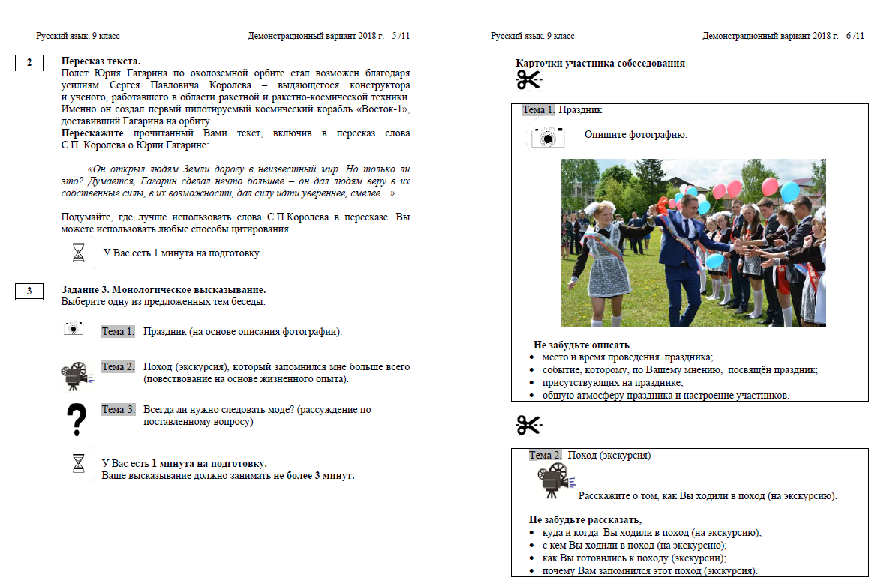

Slide 17
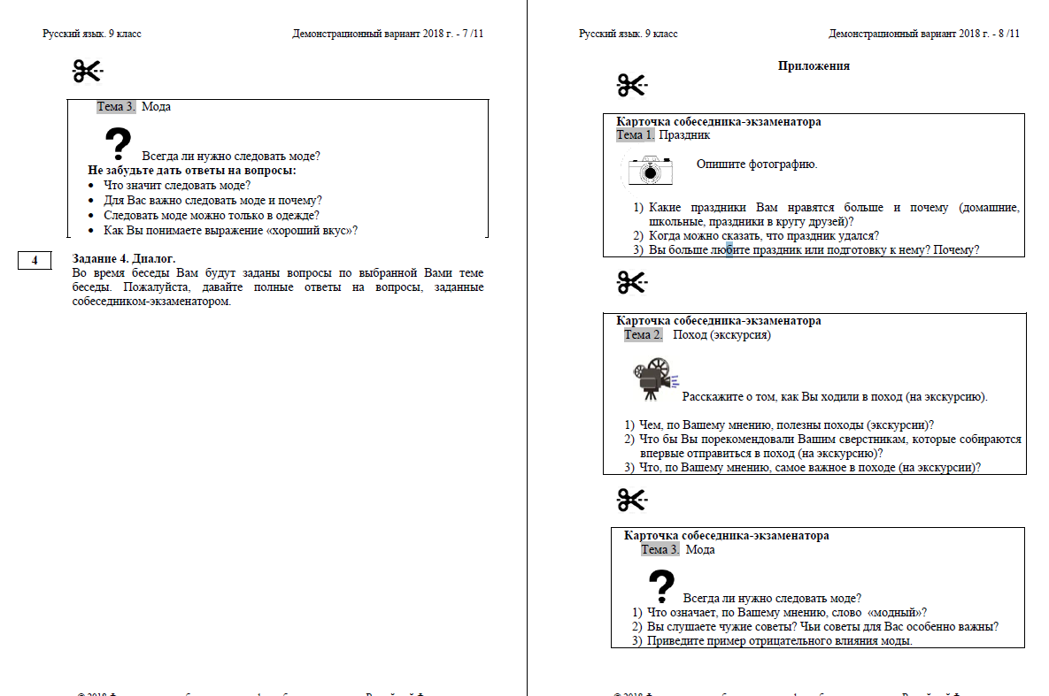

Slide 18
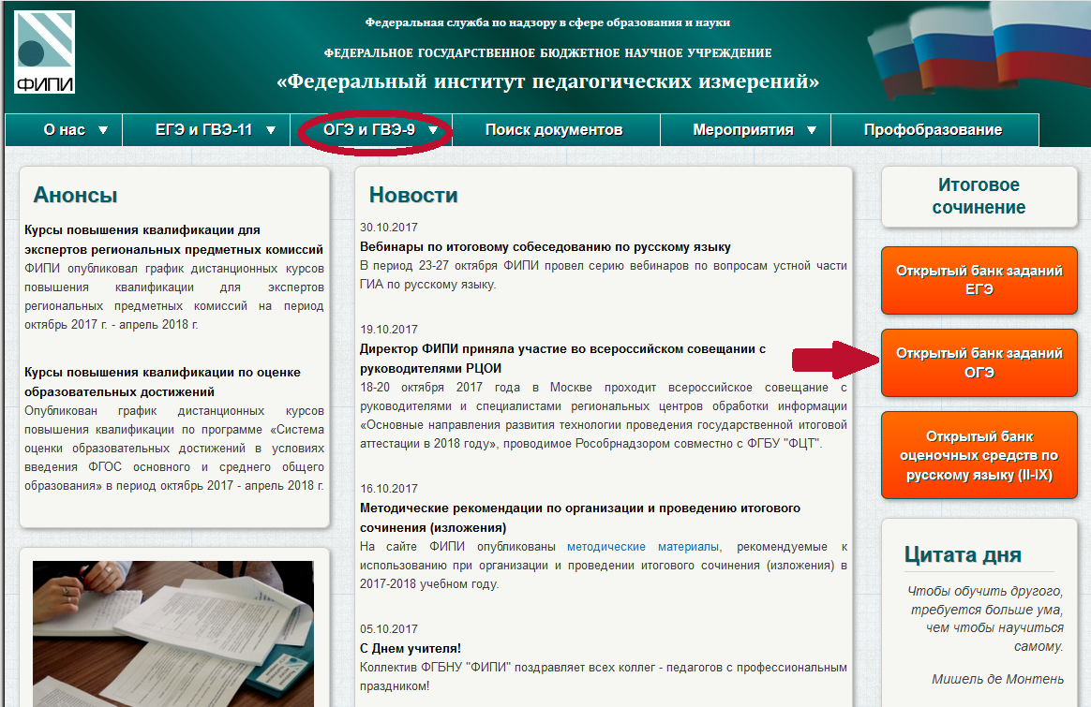
ГИА-9

Slide 19
НЕУДОВЛЕТВОРИТЕЛЬНЫЙ РЕЗУЛЬТАТ
Если выпускник текущего года получает результат ниже минимального количества баллов по двум предметам, то он может пересдать эти экзамены в этом же году. Сделать это можно в резервные дни в текущем году, которые устанавливаются приказом Министерства просвещения Российской Федерации.

Slide 20
НЕУДОВЛЕТВОРИТЕЛЬНЫЙ РЕЗУЛЬТАТ
Если выпускник текущего года получает результаты, ниже минимального количества баллов по трём предметам, он сможет пересдать ОГЭ в сентябре.
Если он не пересдал в сентября, то он остаётся на повторный год обучения.

Slide 21
Особенности проведения экзаменов ГИА-9 по отдельным учебным предметам
Учебный предмет | Продолжительность экзамена | Разрешенные дополнительные материалы и оборудование
Русский язык | 235 минут (3 часа 55 минут) | Орфографические словари. Аппаратура, которая может обеспечить качественное воспроизведение аудиозаписей с компакт-диска (формат аудиозаписи –mp3).
Математика | 235 минут (3 часа 55 минут) | На каждого участника экзамена: Справочные материалы, содержащие таблицу квадратов двузначных чисел, основные формулы по алгебре и геометрии. Разрешается на экзамене использовать линейку, непрограммируемый калькулятор

Slide 22
Особенности проведения экзаменов ГИА-9 по отдельным учебным предметам
Учебный предмет | Продолжительность экзамена | Разрешенные дополнительные материалы и оборудование
История | 180 минут (3 часа) | Не используются.
Обществознание | 180 минут (3 часа) | Не используются.

Slide 23
Особенности проведения экзаменов ГИА-9 по отдельным учебным предметам
Учебный предмет | Продолжительность экзамена | Разрешенные дополнительные материалы и оборудование
Литература | 235 минут (3 часа 55 минут) | Книги с текстами художественных произведений и сборники лирики, в которых не должно быть вступительных статей и комментариев Пользование личными текстами художественных произведений и сборниками лирики участникам ОГЭ запрещено.
Физика | 180 минут (3 часа) | Инструкция по правилам безопасности. На каждого участника экзамена: Непрограммируемый калькулятор.

Slide 24
Особенности проведения экзаменов ГИА-9 по отдельным учебным предметам
Учебный предмет | Продолжительность экзамена | Разрешенные дополнительные материалы и оборудование
Химия | 120 минут (2 часа) | - Инструкция по правилам безопасности (для каждой аудитории). На каждого участника экзамена: - «Периодическая система химических элементов Д.И. Менделеева»; - Таблица растворимости солей, кислот и оснований в воде; - Электрохимический ряд напряжений металлов (ИК участника ОГЭ). - Непрограммируемый калькулятор.
Биология | 180 минут (3 часа) | На каждого участника экзамена: - линейка; - карандаш; - непрограммируемый калькулятор.

Slide 25
Особенности проведения экзаменов ГИА-9 по отдельным учебным предметам
Учебный предмет | Продолжительность экзамена | Разрешенные дополнительные материалы и оборудование
География | 120 минут (2 часа) | На каждого участника экзамена: - географические атласы для 7, 8 и 9 классов - непрограммируемый калькулятор; - линейка.
Информатика и ИКТ | 150 минут (2 часа 30 минут) | - Инструкция по правилам безопасности (для каждой аудитории); - 1 резервный компьютер. На каждого участника экзамена: - Компьютер. Для выполнения задания 19 необходима программа для работы с электронными таблицами. На компьютере должны быть установлены знакомые участникам экзамена программы.

Slide 26
Особенности проведения экзаменов ГИА-9 по отдельным учебным предметам
Учебный предмет | Продолжительность экзамена | Разрешенные дополнительные материалы и оборудование
Иностранный язык | 120 минут (2 часа на выполнение письменной части работы) + 6 минут (на устный ответ). Общее время на проведение экзамена не должно превышать 360 минут (6 часов) | - Инструкция по правилам безопасности (для каждой аудитории); - Компьютер В аудитории для проведения письменной части экзамена необходимо установить звуковоспроизводящее устройство (компьютер с колонками), обеспечивающее качественное воспроизведение аудиозаписи в формате МР3.

Slide 27
Порядок проведения государственной итоговой аттестации по образовательным программам основного общего образования
Накануне экзамена выпускник получает у администрации своего образовательного учреждения уведомление на экзамен, в котором указаны предмет ОГЭ, адрес, дата и время начала экзамена, код образовательного учреждения и иная информация.
В ППЭ (пункт проведения экзамена) выпускников текущего года сопровождают представители от школы (классные руководители)

Slide 28
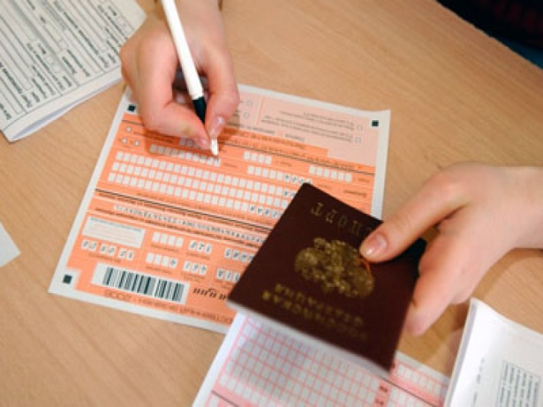
Порядок проведения государственной итоговой аттестации по образовательным программам основного общего образования
В ППЭ выпускник обязан предоставить паспорт
С собой иметь черную гелевую ручку, дополнительные устройства и материалы, используемые по отдельным предметам, в соответствии с перечнем.

Slide 29
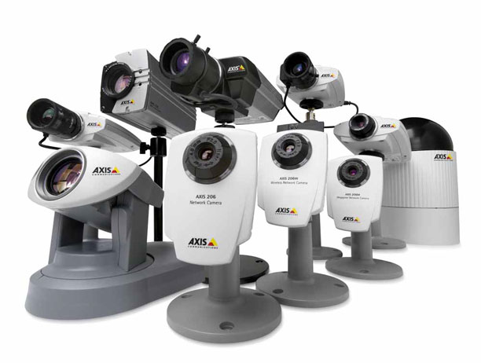
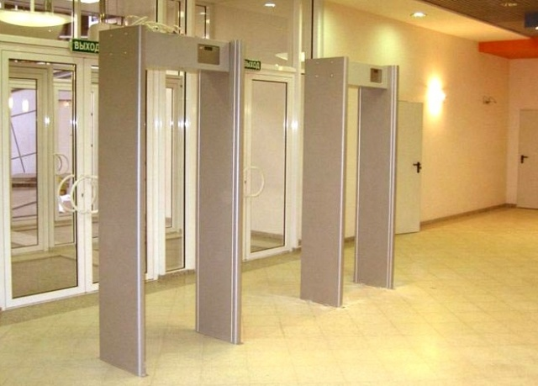
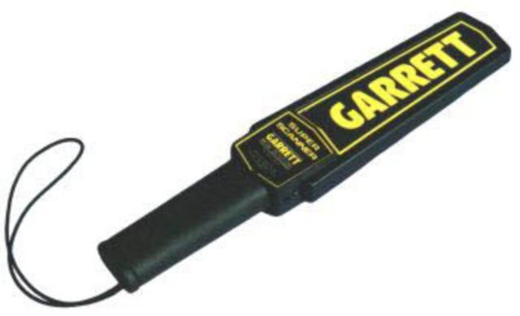

ППЭ оборудуются стационарными и переносными металлоискателями, средствами видеонаблюдения;

Slide 30
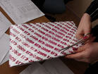
УЧАСТНИКИ ОГЭ
Внимательно прослушать инструктаж, проводимый организаторами в аудитории.
Получить от организаторов КИМы и черновики.

Slide 31


ВО ВРЕМЯ ОГЭ ЗАПРЕЩАЮТСЯ:
Разговоры.
Вставания с мест.
Пересаживания.
Обмен любыми материалами и предметами.
Пользование мобильными телефонами и иными средствами связи, любыми электронно-вычислительными устройствами.
Пользование справочными материалами кроме тех, которые указаны Рособрнадзором.
Хождение по ППЭ во время экзамена без сопровождения.

Slide 32


Slide 33
УДАЛЕНИЕ С ОГЭ
При нарушении правил и отказе в их соблюдении организаторы совместно с уполномоченным представителем ГЭК вправе удалить участника ОГЭ с экзамена с внесением записи в протокол проведения экзамена в аудитории с указанием причины удаления. На бланках и в пропуске проставляется метка о факте удаления с экзамена.

Slide 34
Проверка экзаменационных работ участников государственной итоговой аттестации и их оценивание
Проверка экзаменационных работ участников ОГЭ будет осуществляться экспертами предметных комиссий централизованно

Slide 35

Утверждение, изменение и (или) аннулирование результатов государственной итоговой аттестации
Результаты государственной итоговой аттестации признаются удовлетворительными в случае, если обучающийся по обязательным учебным предметам набрал количество баллов не ниже минимального.
35
Notes:
35

Slide 36

О нарушении установленного порядка проведения ОГЭ – в день экзамена после сдачи бланков ОГЭ до выхода из ППЭ.
О несогласии с выставленными баллами по ОГЭ – в течение двух рабочих дней после официального объявления результатов экзамена и ознакомления с ними.

Slide 37
Результаты рассмотрения апелляции
По результатам рассмотрения апелляции количество выставленных баллов может быть изменено как в сторону увеличения, так и в сторону уменьшения.
Экзаменационная работа перепроверяется полностью, а не отдельная ее часть.
Черновики, использованные на экзамене, в качестве материалов апелляции не рассматриваются.

Slide 38
До повторной сдачи ОГЭ в текущем году не допускаются
Участники ОГЭ, не явившиеся на экзамен без уважительной причины;
Участники ОГЭ, результаты которых были отменены ГЭК, в связи с выявлением фактов нарушения участником ОГЭ установленного порядка проведения ОГЭ.
.

Slide 39
ОГЭ
в аудитории не более 15 участников ОГЭ;
на 15 участников ОГЭ в аудитории 2 организатора;
на 15 участников ОГЭ не более 1 общественного наблюдателя;

Slide 40
ПОДГОТОВКА К ОГЭ
Залогом успешной сдачи экзамена является качественное освоение школьной программы, повторение и систематизация изученных тем по предметам, развитие различных умений (читать и анализировать содержание текста, решать задачи и т.п.).

Slide 41
ПОДГОТОВКА К ОГЭ
Перед экзаменом необходимо ознакомиться с демонстрационными вариантами КИМ, изучить все содержащиеся в них инструкции, чтобы хорошо понимать, сколько времени отведено на работу, в каком порядке выполнять задания, как записывать ответы.

Slide 42
ПОДГОТОВКА К ОГЭ
Одной из основ подготовки к ОГЭ может стать кодификатор проверяемых элементов содержания: он содержит перечень тем, по которым могут быть сформулированы задания.

Slide 43
Подготовка обучающихся к итоговой аттестации
• Проведение бесед, классных часов,
родительских собраний, мини-педсоветов по вопросам готовности к ГИА в 2025-2026 учебном году.
• Создание и обеспечение доступа к справочным, информационным и учебно-
тренировочным материалам.
• Консультации

Slide 44
ПОДГОТОВКА К ОГЭ
Любые сборники тренировочных заданий или вариантов могут играть в подготовке только вспомогательную роль.
Успешной сдаче ОГЭ помогает и правильный психологический настрой, уверенность в своих силах.

Slide 45
ПОДГОТОВКА К ОГЭ
Всем учащимся, выпускникам 2026 года, доступны экзаменационные задания по ОГЭ для скачивания или для работы онлайн.
Публикация открытого банка заданий ОГЭ на сайте Федерального института педагогических измерений www.fipi.ru.
В нем представлены все типы экзаменационных заданий по всем предметам ОГЭ. Для удобства работы задания в открытом банке собраны по тематическим разделам — предметам.

Slide 46
Сайты:
фипи открытый банк заданий
решу ОГЭ
незнайка
сдам гиа
подготовка к огэ

Slide 47
Приказ Министерства просвещения Российской Федерации от 05.10.2020 года №546 «Об утверждении порядка заполнения, учёта и выдачи аттестатов об основном и среднем общем образовании и их дубликатов»
Итоговые отметки за 9 класс по русскому языку и математике и двум учебным предметам, сдаваемым по выбору обучающегося, определяются как среднее арифметическое годовой и экзаменационной отметок выпускника и выставляются в аттестат целыми числами в соответствии с правилами математического округления.
Итоговые отметки за 9 класс по другим учебным предметам выставляются на основе годовой отметки выпускника за 9 класс.
47
Notes:
47

Slide 48
Аттестат об основном общем образовании с отличием и приложение к нему выдаются выпускникам 9 класса, завершившим обучение по образовательным программам основного общего образования, успешно прошедшим государственную итоговую аттестацию и имеющим итоговые отметки "отлично" по всем учебным предметам учебного плана, изучавшимся на уровне основного общего образования.
48
Notes:
48

Slide 49

Психологические рекомендации родителям выпускников
Рекомендация 1. «Душевный покой»
Старайтесь выражать уверенность в его силах, не пугайте провалом.
Старайтесь регулировать свое волнение и не переносить его на ребенка.
Выражайте своему ребенку готовность помочь и помогайте в различных вопросах подготовки.

Slide 50
Психологические рекомендации родителям выпускников
Рекомендация 2. «Физическое здоровье»
Не нагнетайте атмосферу накануне экзаменов.
Повышайте уверенность у ребёнка.
Наблюдайте за его самочувствием.
Контролируйте режим подготовки ребёнка, не допускайте перегрузок. Организуйте прогулки на свежем воздухе.
Обратите внимание на питание ребёнка. Такие продукты, как рыба, творог, орехи, курага и т.д. стимулируют работу головного мозга.

